Slide 1
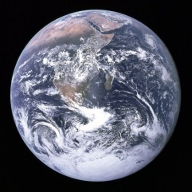
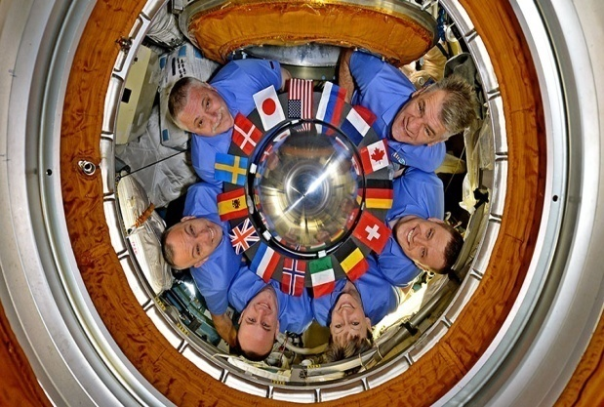
Частное образовательное учреждение РЖД лицей № 2
Среднесрочный аналитический проект
«Сближает ли космос страны и народы
или разъединяет их?»
Выполнили:
Гумерова Софья 8 класс
Евдокимова Дарья 8 класс
Нургалеев Нурлан 8 класс
Такиева Сабина 8 класс
Руководители: Д.С.Баранова
Л.Н.Родуман
Красный Кут - 2026

Slide 2
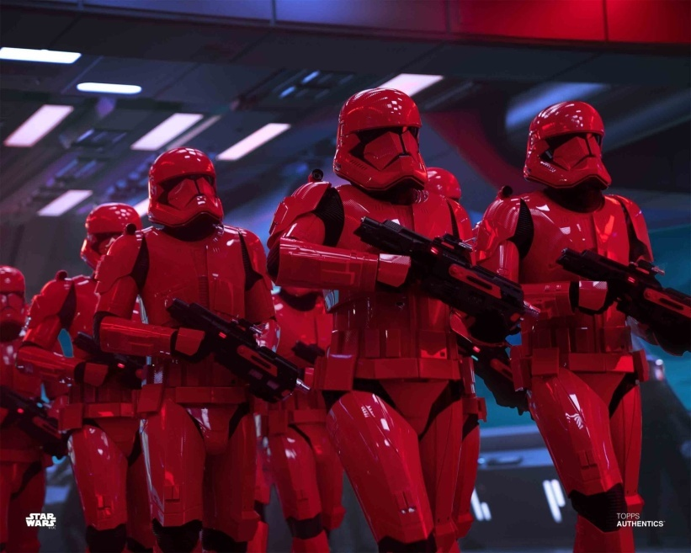
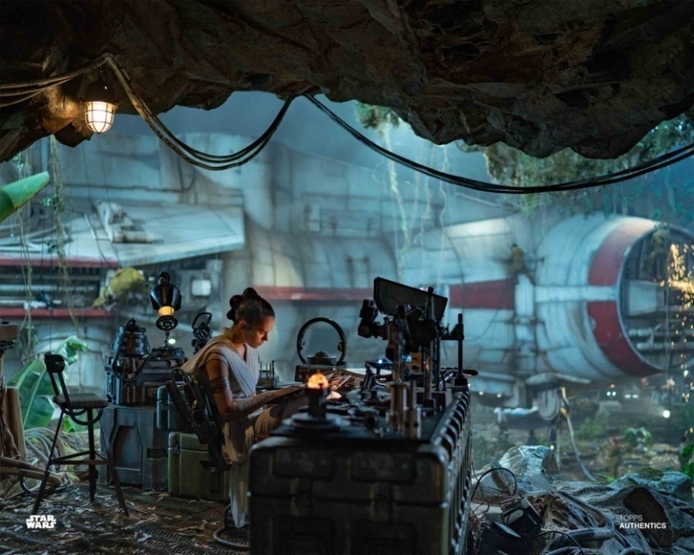
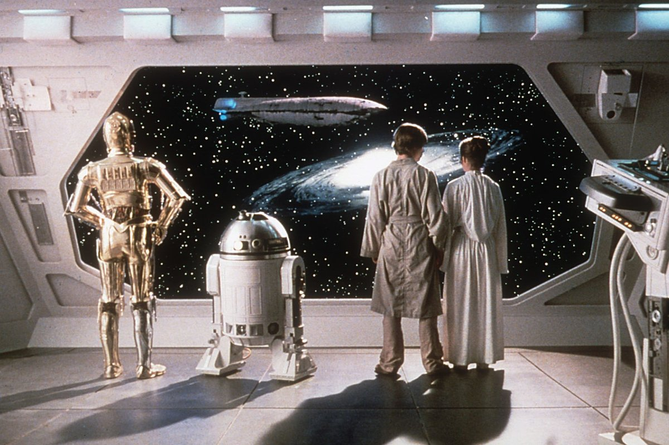
Кадры из кинофильма «Звездные войны» (фантастическая сага)

Slide 3

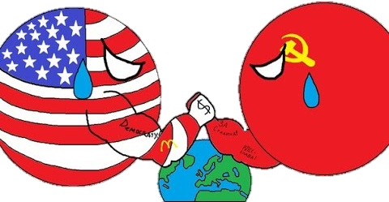
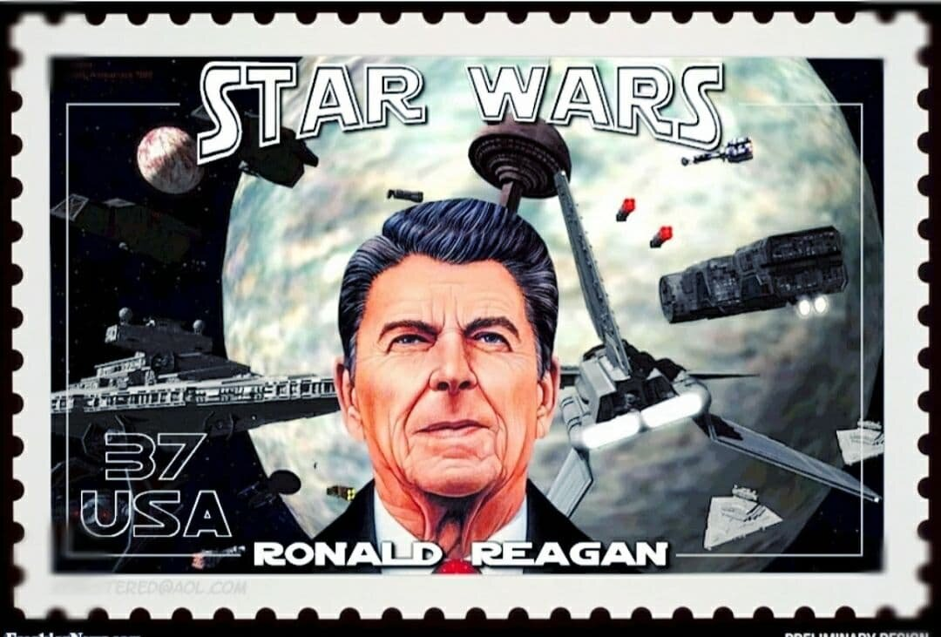

Холодная война – соперничество между СССР и США во всех видах вооружений, во всех точках мира и в освоении космоса.

Slide 4

Цель проекта: Способствовать пропаганде идеи мирного сотрудничества в космосе для достижения мира на Земле.
Задачи:
Провести опрос «Космос: сближает или разъединяет страны и народы?»
Посетить местный краеведческий музей с целью сбора информации о работе музея по направлению «Краснокутская земля – место приземления космонавта №2 Г.С.Титова».
Спланировать и провести экскурсию по проспекту «17 космических зорь» и на ее основе разработать буклет «Космос становится ближе».
Изучить историю противостояния в космосе между СССР и США.
Выяснить, какие совместные космические проекты существуют между Россией и США сегодня.
Показать объединяющую роль космоса в выстраивании конструктивных отношений между государствами и народами.
Пропагандировать идею мирного сотрудничества в космосе через участие со своим проектом на различных площадках: конкурсах, фестивалях, в работе народного краеведческого музея имени Г.С.Титова.
Написать письмо сверстнику из США с призывом выстраивать добрые и мирные отношения на Земле и в космосе.

Slide 5
Продукт проекта: буклет «Космос становится ближе»
Гипотеза: Космос является местом притяжения для всех, готовых к сотрудничеству стран. Если ведущие космические державы Россия и США будут открыты к совместным космическим проектам, а их исследования космоса послужат процветанию нашей планеты, это станет гарантом мира на Земле и в космосе.

Slide 6
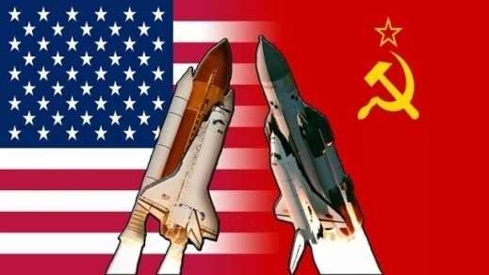
50 лет назад стартовал советско-американский проект «Союз» - «Аполлон»
Полвека назад в космосе сошлись корабли, советский «Союз» и американский «Аполлон». Сошлись не в схватке, а для рукопожатия, которое состоялось над рекой Эльбой, где в финале Великой Отечественной войны дружески обнялись советские и американские солдаты.

Slide 7

Противостояние СССР и США в космосе
СССР:
4 октября 1957 года – запуск первого искусственного спутника Земли – «Спутник -1».
3 ноября 1957 года — вывод на орбиту второго спутника — «Спутник-2», на борту которого находилась собака Лайка. Это был первый живой организм, запущенный в космос.
В 1959 году — советский аппарат «Луна-2» впервые достиг поверхности Луны.
12 апреля 1961 года — полёт Юрия Гагарина, который укрепил позиции СССР на международной арене.
Советский Союз стал пионером в создании долговременных орбитальных станций — первая в мире орбитальная станция «Салют-1» была запущена 19 апреля 1971 года.
США:
1 февраля 1958 года — запуск своего искусственного спутника — «Эксплорер-1».
В 1958 году — открытие Национального управления по аэронавтике и исследованию космического пространства (NASA).
В 1961 году — объявление президента Джона Ф. Кеннеди о цели отправить человека на Луну и вернуть его обратно до конца десятилетия. Этот вызов привёл к созданию программы «Аполлон».
В 1969 году — Нил Армстронг стал первым человеком, ступившим на поверхность Луны, что ознаменовало временную победу США в космической гонке.

Slide 8
Результаты социологического опроса среди лицеистов 6-11 классов. Всего в опросе участвовало 30 респондентов

Slide 9
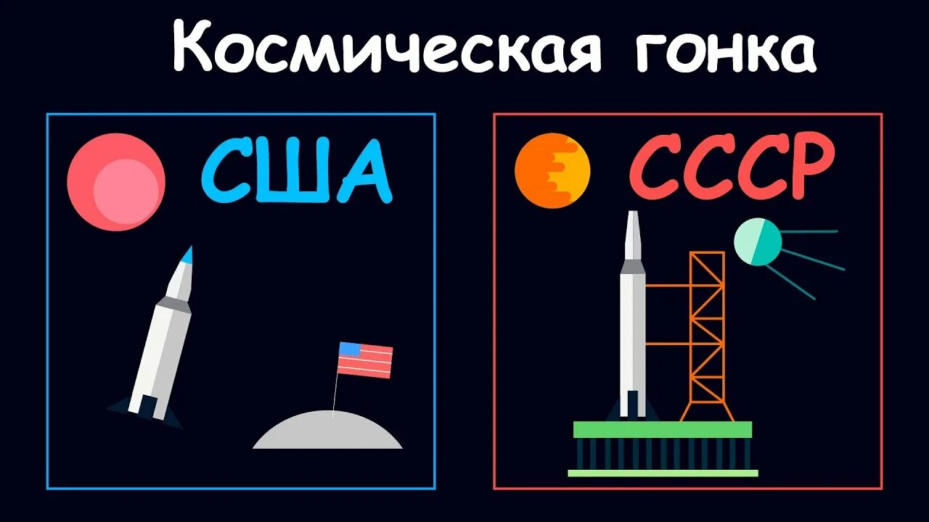
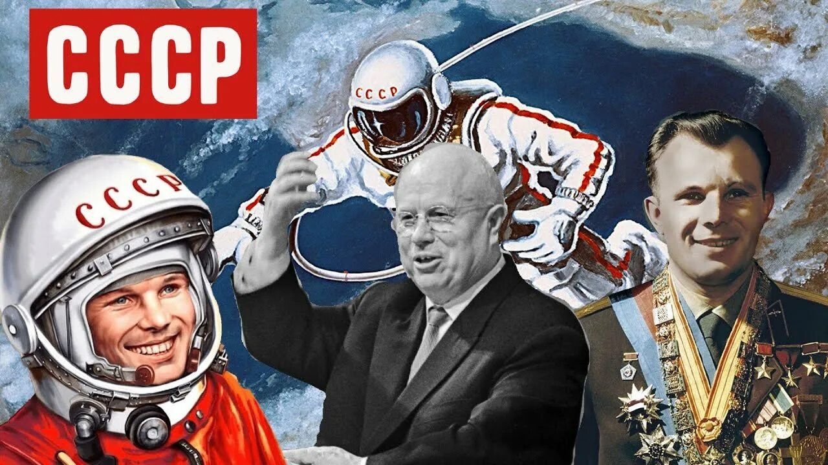
Значение космической гонки
Противостояние СССР и США в космической сфере оказало влияние на развитие науки и технологий.
Благодаря гонке появились новые материалы, усовершенствованные системы связи, навигационные спутники и первые вычислительные системы. Появление глобальных спутниковых систем навигации (GPS) стало возможным благодаря развитию космических технологий в рамках военных и научных проектов.

Slide 10
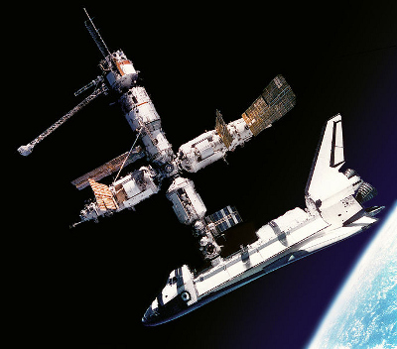
Как Россия и США сотрудничают в космической сфере
В 1993 году было объявлено о программе совместных полётов к станции «Мир» на «Союзах» и «Шаттлах». За семь экспедиций посещения «Мир» посетили 34 астронавта, американцы впервые летали в экипаже «Союза», а россияне — Шаттла, было проведено множество научных экспериментов, было налажено взаимодействие для строительства МКС.
Создание первого модуля МКС «Заря». Модуль был создан в России по заказу и на средства США, стал основой для сборки всей станции.

Slide 11
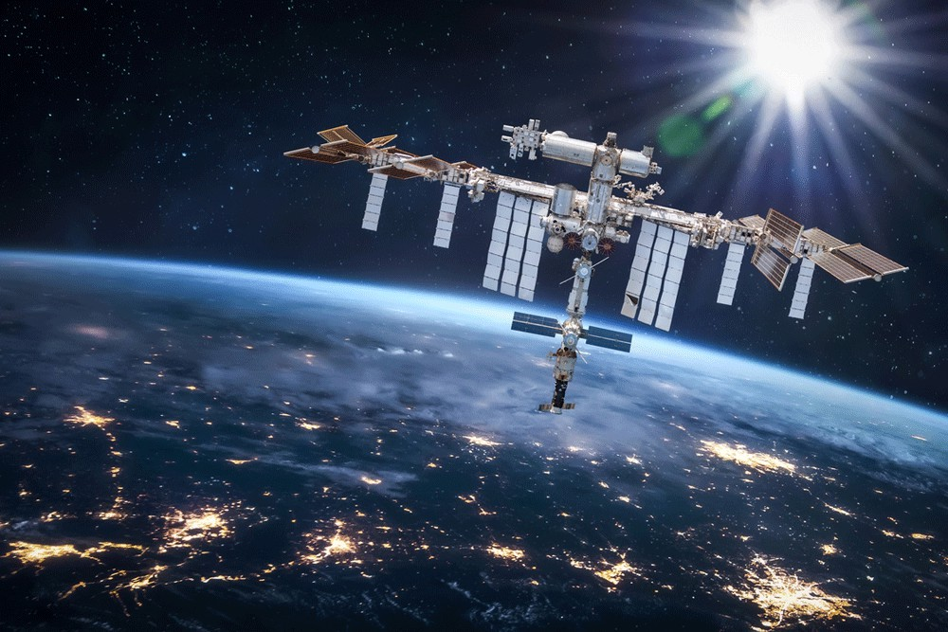
Международная космическая станция
Международная космическая станция (МКС) — главное связующее звено в российско-американском сотрудничестве
в космосе.

Slide 12
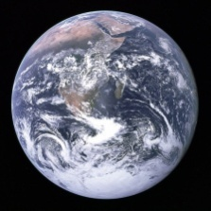
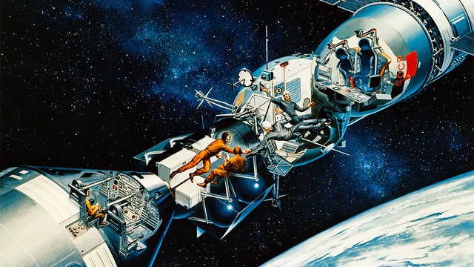
Как Россия и США сотрудничают в космической сфере
Эксперимент по исследованию солнечного ветра и его взаимодействия с поверхностью Земли.
Соглашение о перекрёстных полётах.
Предложение о совместной миссии на Марс.

Slide 13
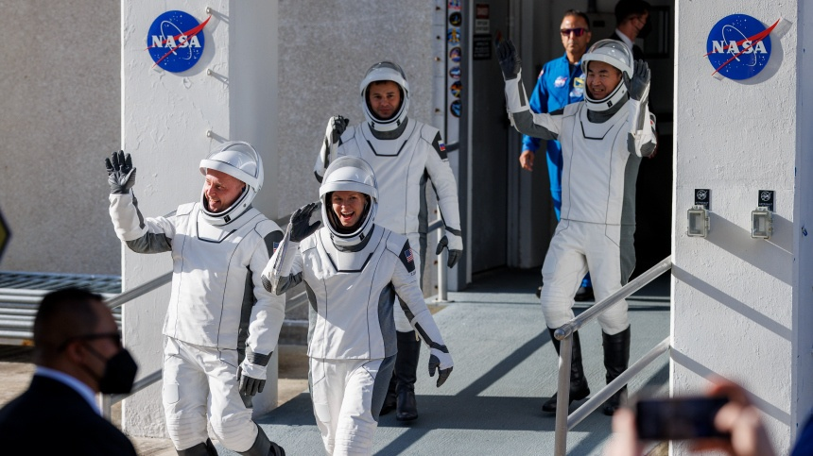
Готовы сотрудничать: Россия и США продолжают программу перекрестных полетов
«Союзы» и Crew Dragon со смешанными экипажами взлетают, несмотря на ультиматумы Вашингтона и общий низкий уровень дипломатических отношений.
Орбитальное сотрудничество выше земной политики и будет продолжено.

Slide 14
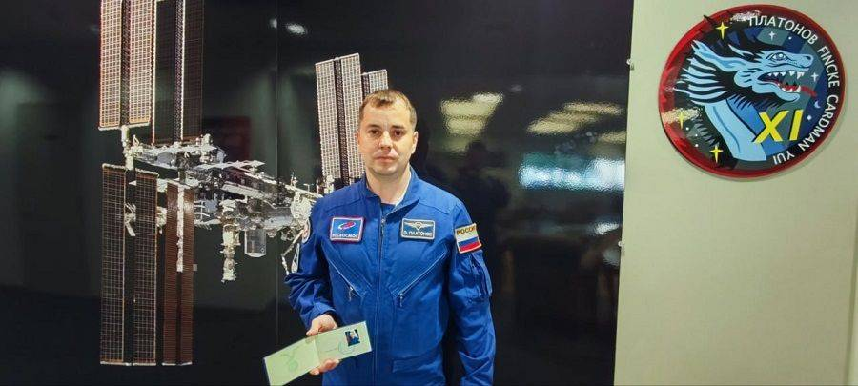
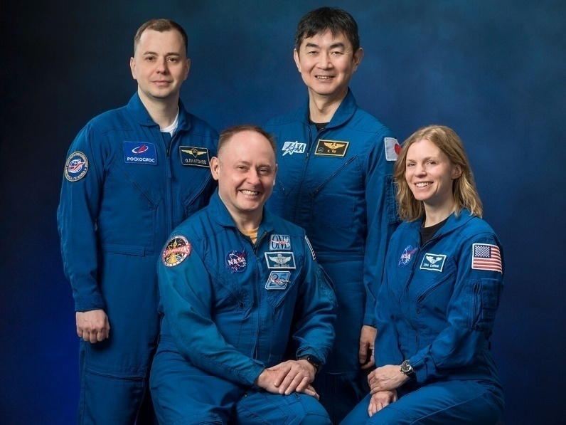
Дело, заложенное программой «Союз-Аполлон», живет!
1августа 2025 года космонавт Олег Платонов в рамках миссии Crew-11 отправился на МКС на американском корабле с мыса Канаверал. На орбите его встретят наши Сергей Рыжиков, Алексей Зубрицкий и Кирилл Песков вместе с астронавтами NASA Энн Макклэйн, Николь Айерс и Джонатаном Кимом, а еще японским астронавтом Такуя Ониши.

Slide 15
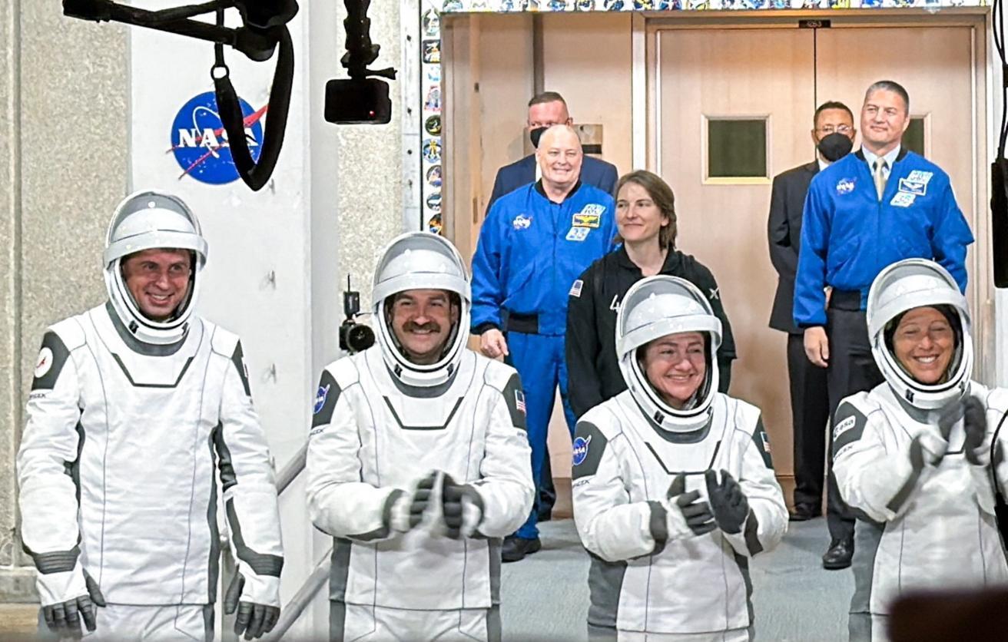
Дело, заложенное программой «Союз-Аполлон», живет!
13 февраля 2026 года в 13:15 мск компания SpaceX запустила с космодрома на мысе Канаверал (штат Флорида) пилотируемый космический корабль Crew Dragon при помощи ракеты-носителя Falcon 9. На Международную космическую станцию (МКС) отправились участники миссии Crew-12 - космонавт Роскосмоса Андрей Федяев, астронавты Национального управления США по аэронавтике и исследованию космического пространства (NASA) Джессика Меир, Джек Хэтэуэй и астронавт Европейского космического агентства (ЕКА) Софи Адено.

Slide 16
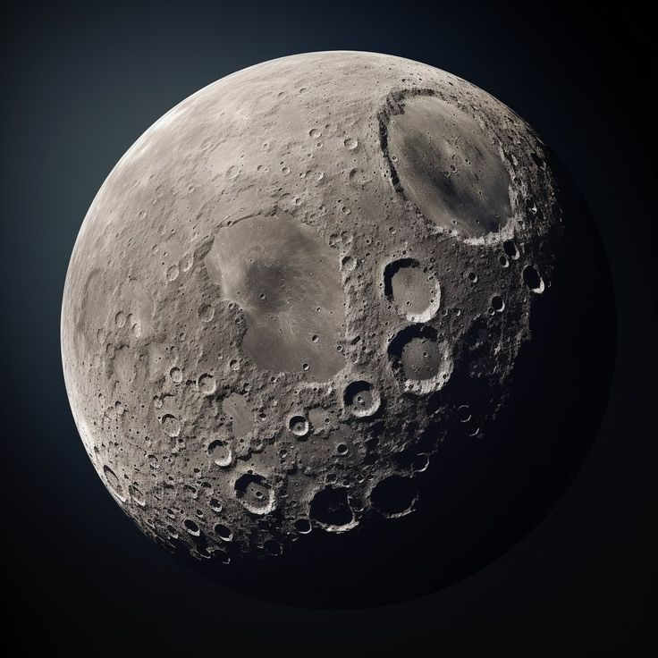
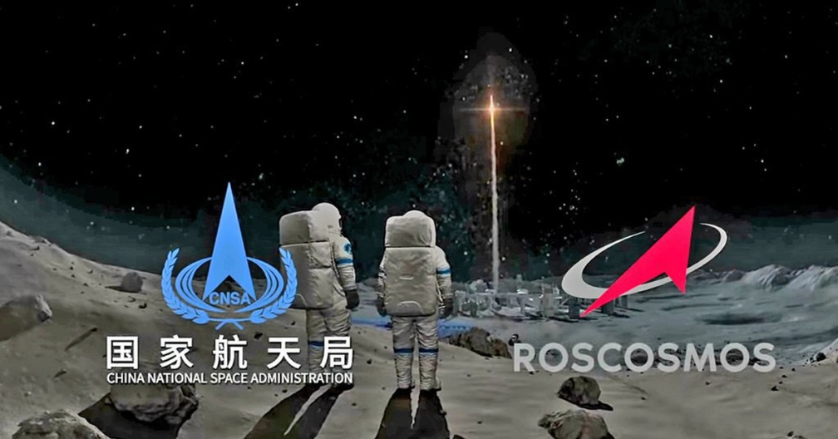
Орбитальное сотрудничество – выше политики!
США приняли программу возвращения на Луну. В ней принимают участие более 40 стран. Россия и Китай сотрудничают в создании Международной научной лунной станции, и в проекте уже более десятка стран. Роскосмосу вместе Курчатовским институтом предстоит создать то, что никто раньше не делал: АЭС на другом космическом теле! Роскосмос строит новую орбитальную станцию РОС, и участие в ней открыто для всех дружественных стран.

Slide 17
Результаты социологического опроса среди лицеистов 6-11 классов. Всего в опросе участвовало 30 респондентов

Slide 18
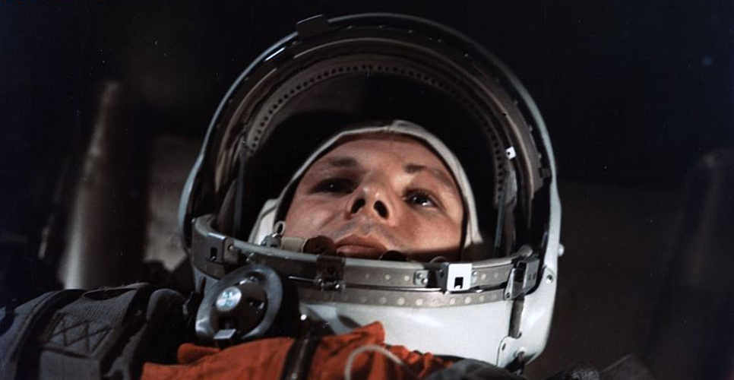
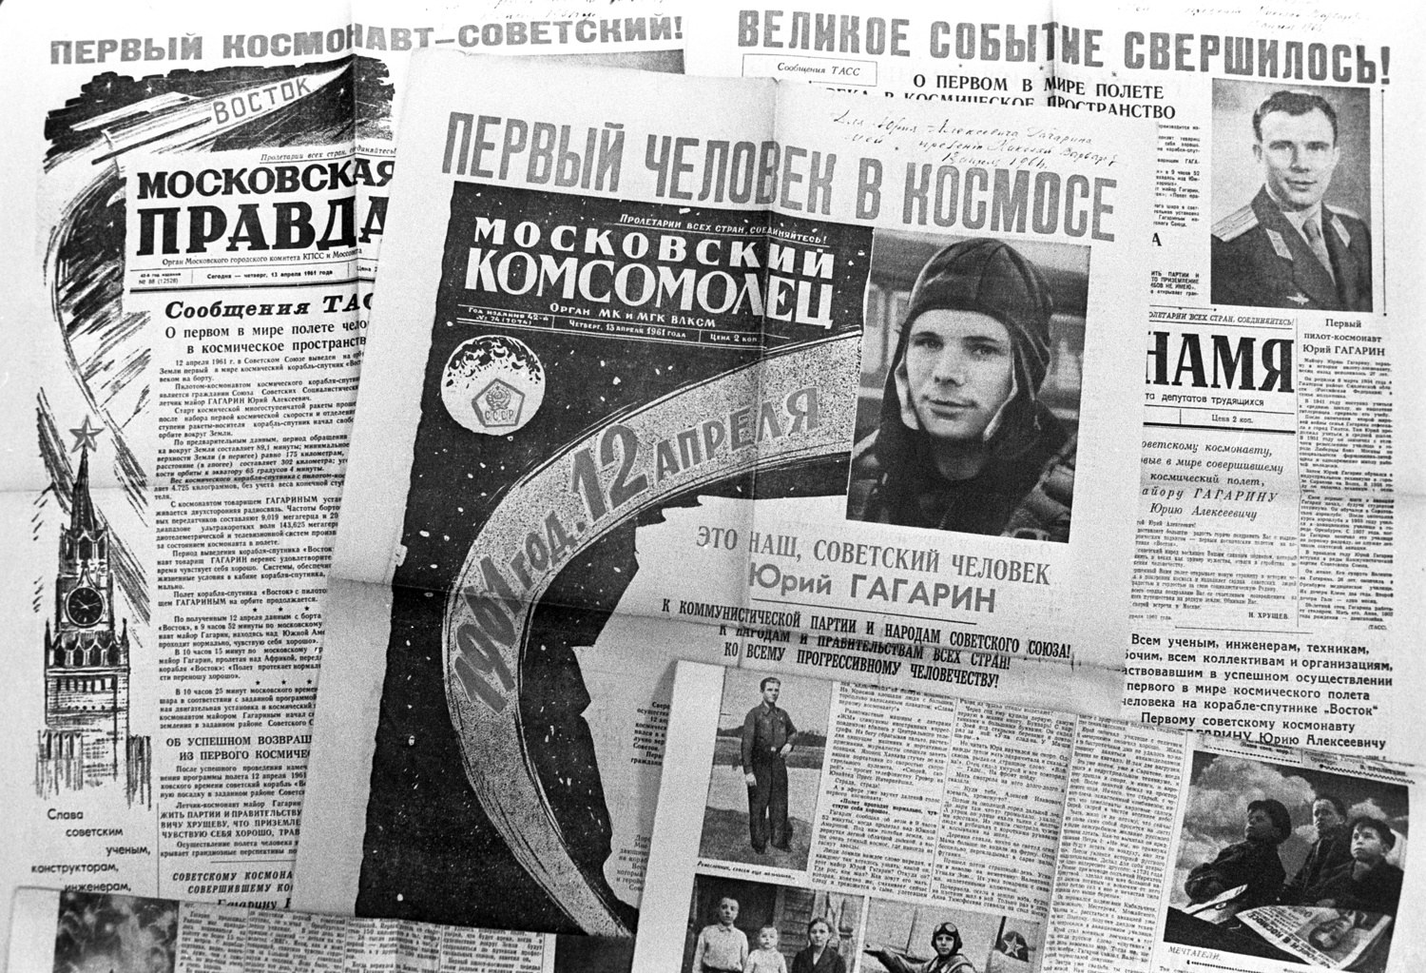
2026 год юбилейный в истории освоения космоса! 12 апреля1961 года состоялся первый в мире полет человека в космос. На околоземную орбиту на космическом корабле «Восток» вышел Юрий Алексеевич Гагарин

Slide 19
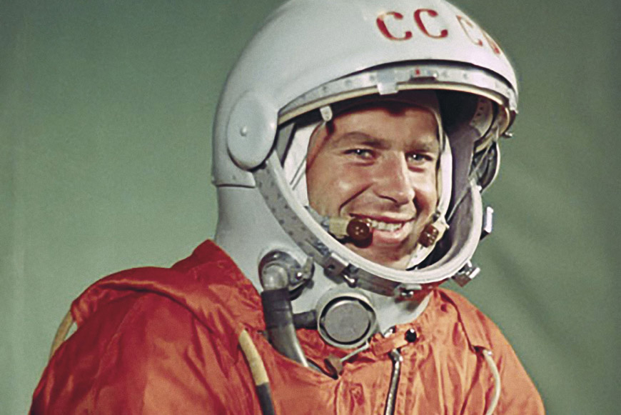
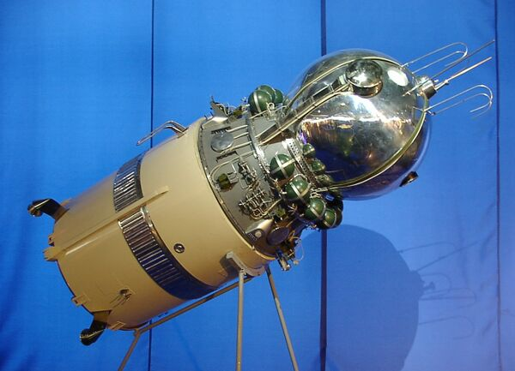
6 августа 1961 года. Первый суточный полёт Германа Степановича Титова

Slide 20
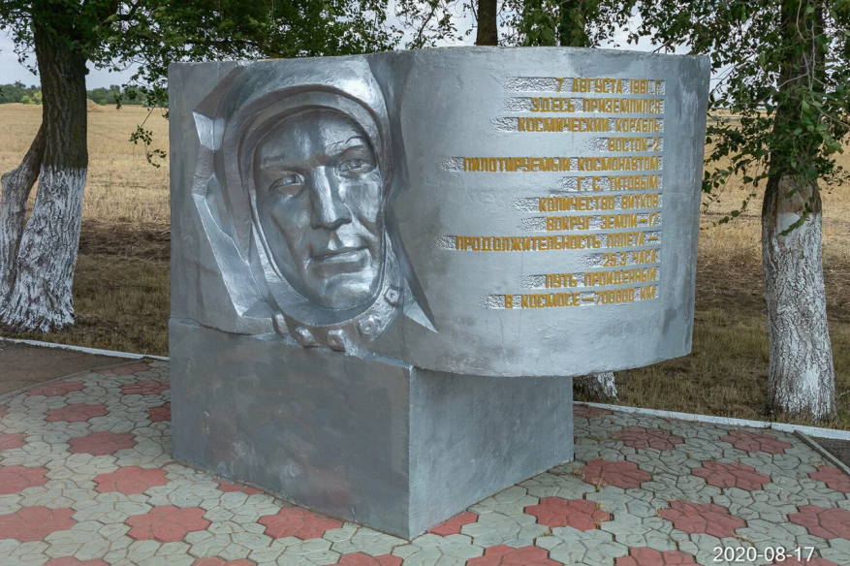
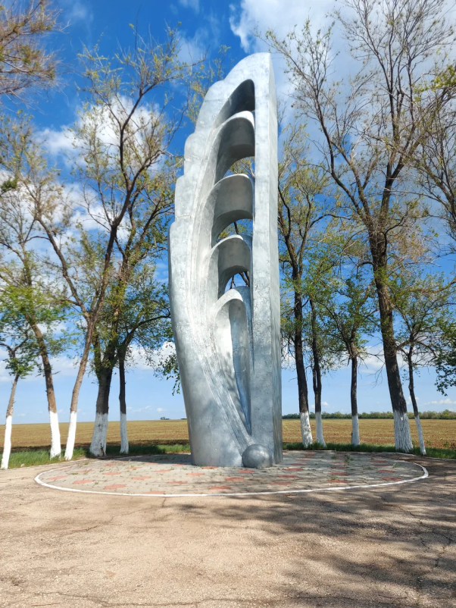
Краснокутская земля стала местом приземления Германа Степановича Титова – космонавта №2
Место приземления Г.С.Титова

Slide 21
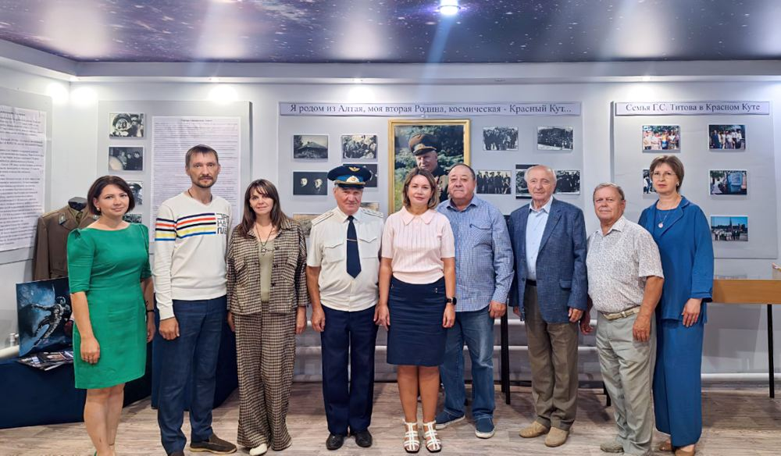
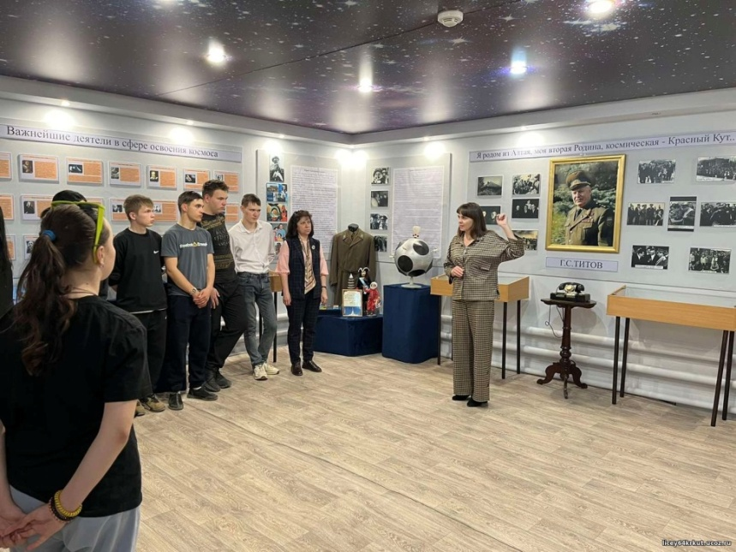
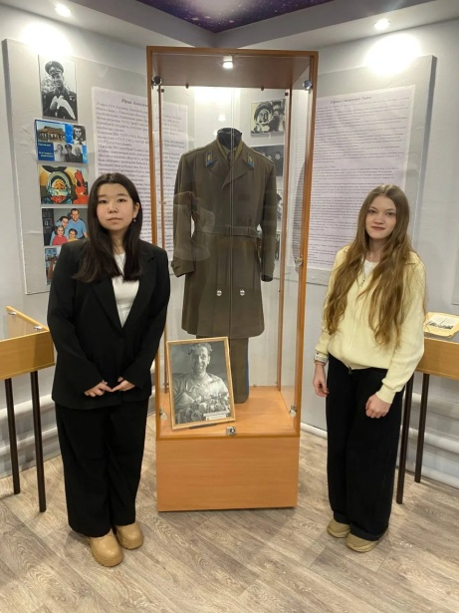
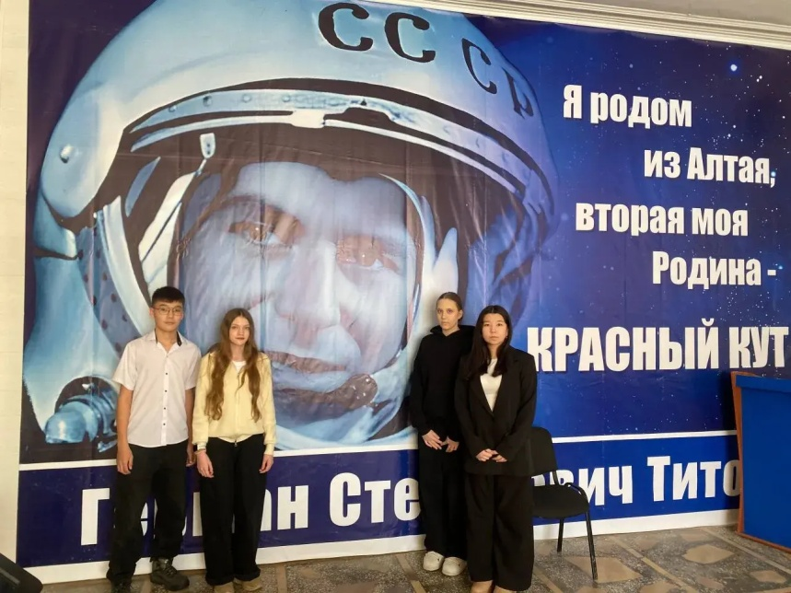
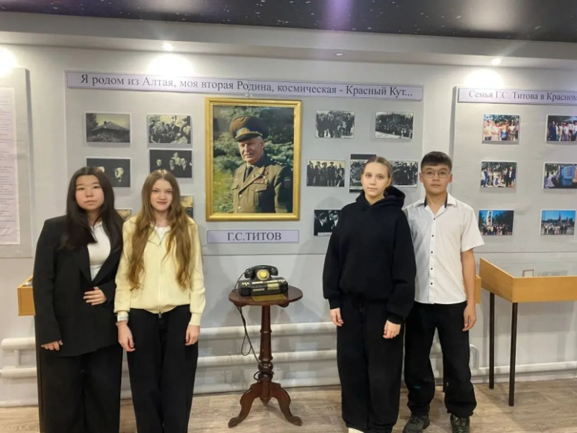
В залах краеведческого музея имени Г.С.Титова
Титовские чтения – дань уважения Г.С.Титову
Знакомство с экспонатами музея

Slide 22
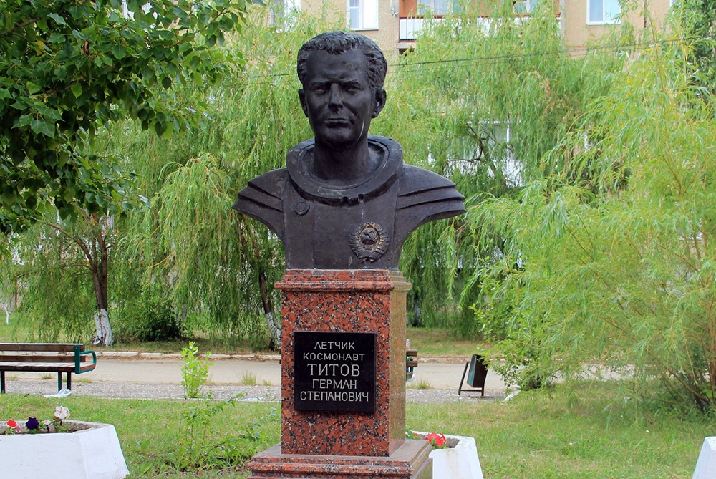
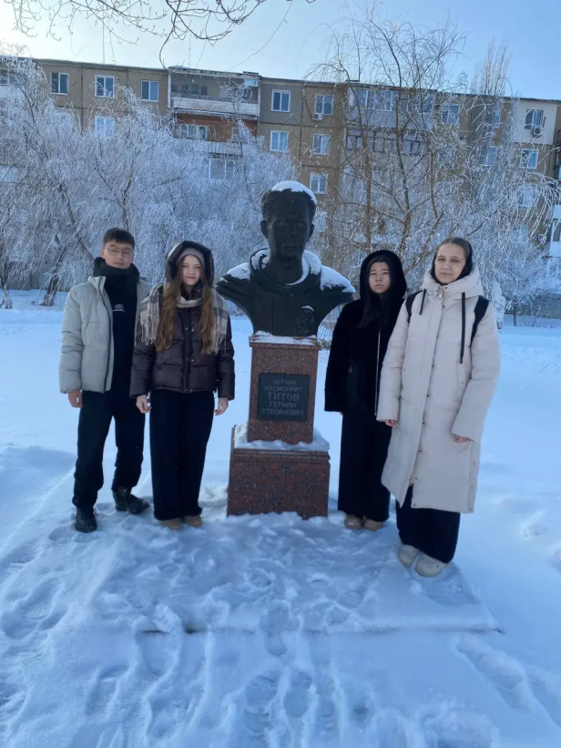
Краснокутская земля стала местом приземления Германа Степановича Титова – космонавта №2
Памятник Г.С.Титову на проспекте «17 космических зорь»

Slide 23
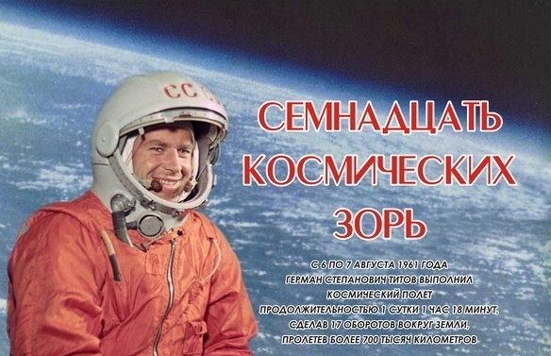
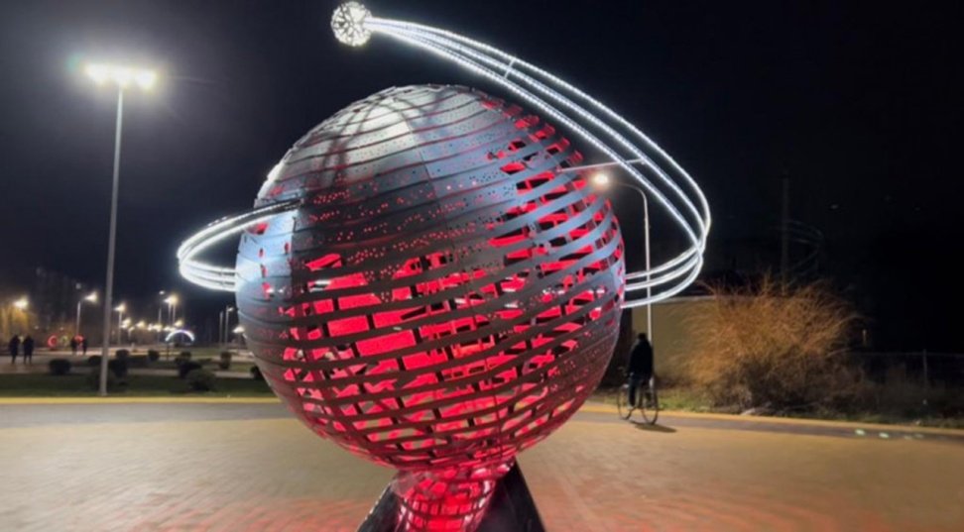
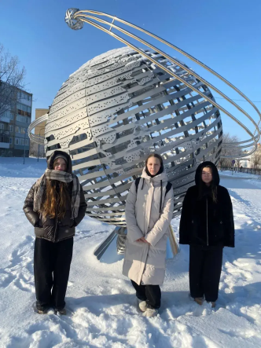
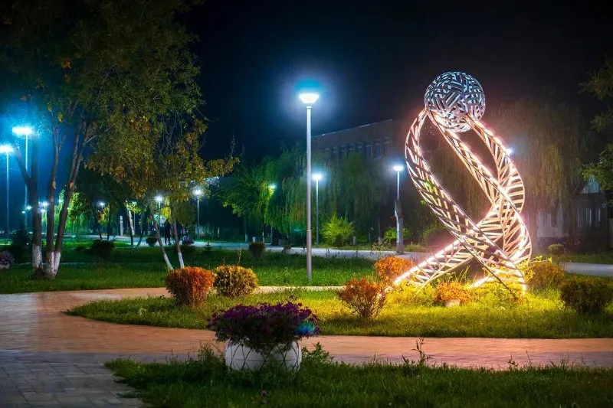
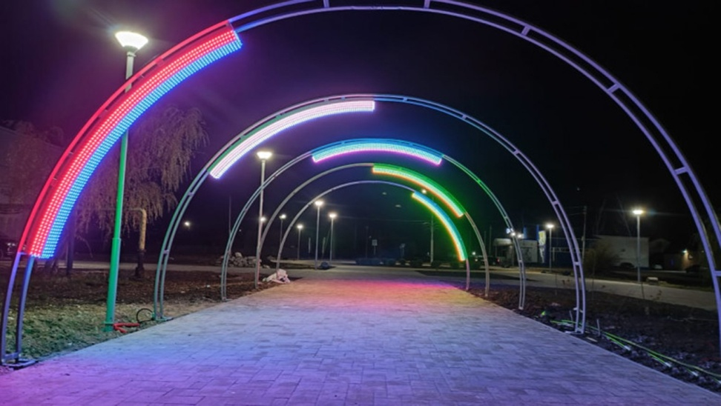
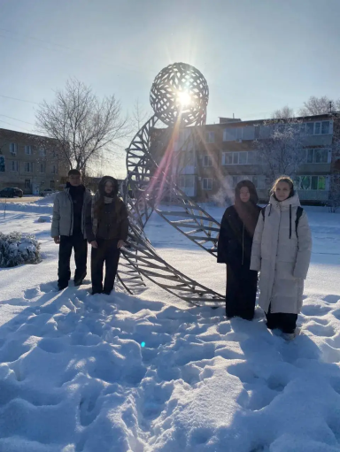
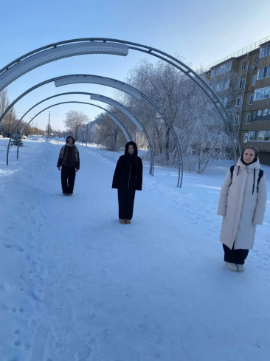
Проспект «17 космических зорь»

Slide 24
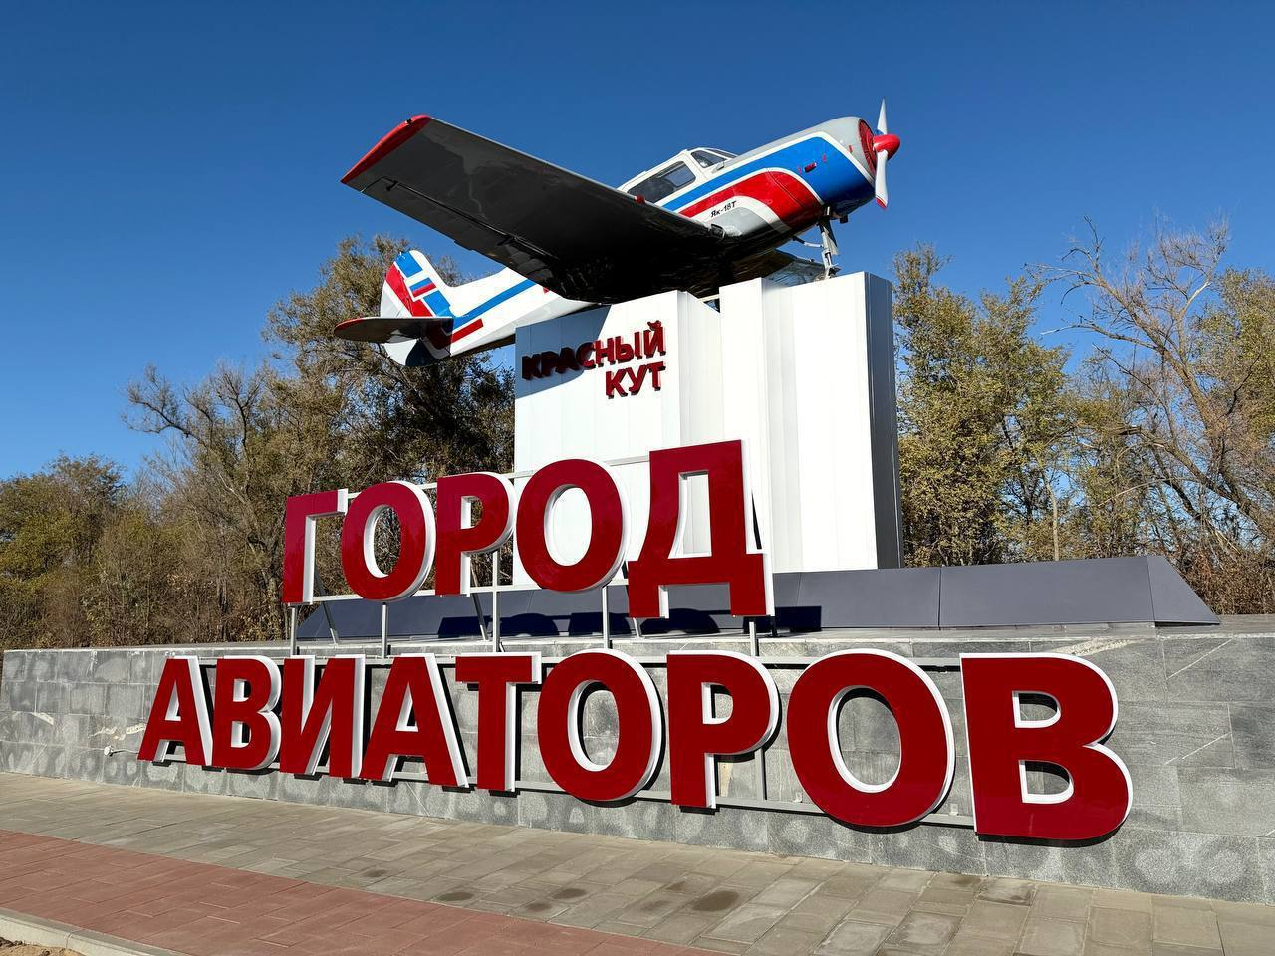
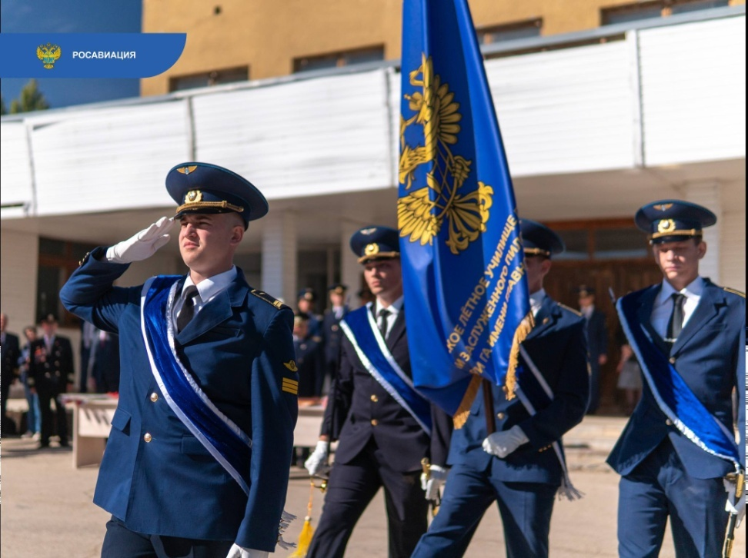
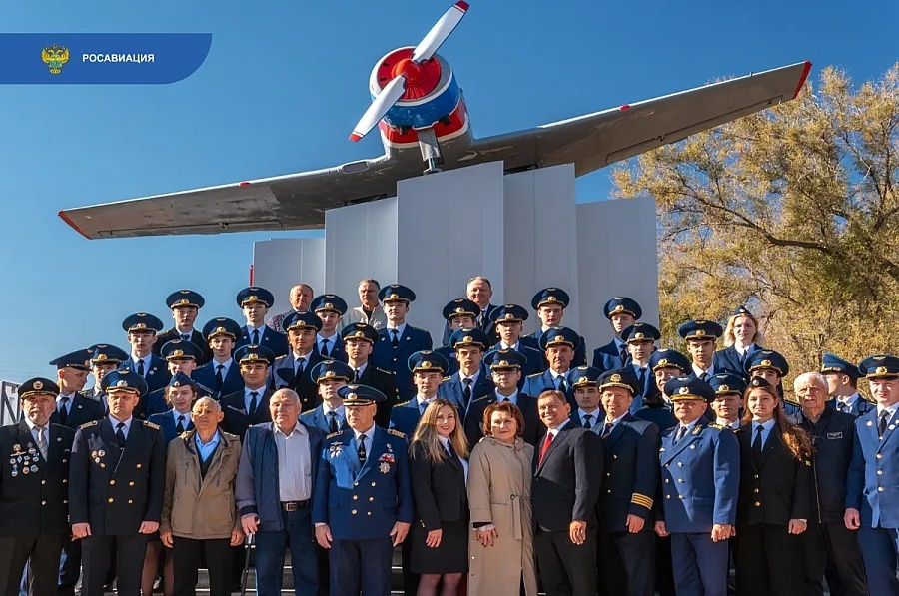
Красный Кут – город авиаторов!
Дорога в КОСМОС начинается с ЗЕМЛИ!

Slide 25
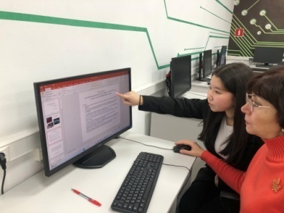
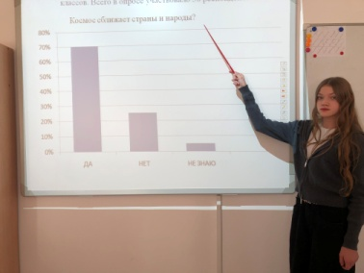
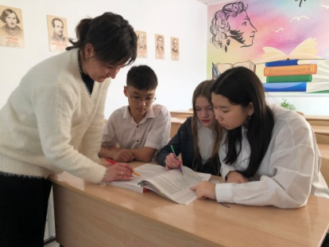
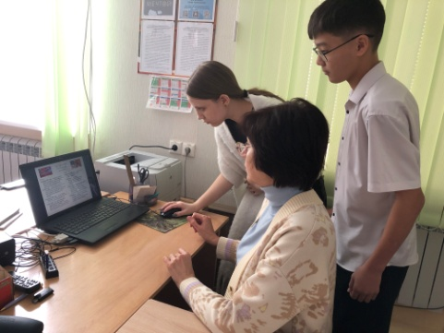
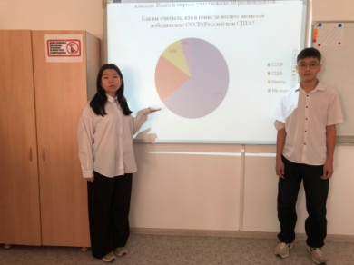
Продукт проекта -
Бюджет проекта
буклет
«Космос становится ближе»
Рабочие моменты
Издержки | Средняя стоимость услуги (работы), товара | Затрачено всего
Амортизационные издержки (работа компьютера) | 1 час работы – 20 руб. | 200 р.
Затраты электроэнергии | 1 час работы – 10 руб. | 1000 р.
Бумага SvetoCopy А4 | 1 упаковка - 350 руб. | 50 р.
Краска для принтера | 4 шт. - 1.800 руб. | 180 р.
 | Итого: | 1430 руб.

Slide 26
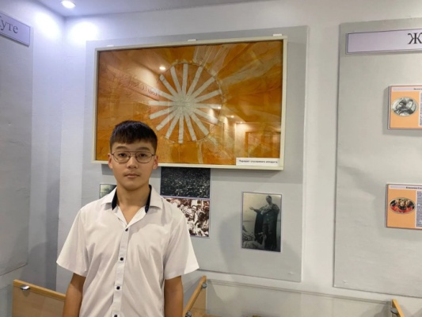
Письмо виртуальному сверстнику из США
Dear Mike,
Hi! How are you? I hope this letter finds you well. I wanted to share an exciting idea with you that I've been thinking about lately.
Do you remember how we used to dream about space and talk about astronauts? I was wondering — what if one day we could fly into space together? Just imagine: we could be the first friends from different countries to explore the universe side by side!
I know it might sound like a distant dream, but with modern technology developing so fast, who knows what the future holds? Maybe we could become cosmonauts or astronauts and work together on the International Space Station. We could conduct experiments, take photos of Earth, and maybe even walk in space!
What do you think about this idea? Would you be interested in pursuing such a career? I believe if we work hard and study well, our dream could become a reality.
Looking forward to your reply!
Best wishes,Nyrlan.
Дорогой Майк,
Привет! Как твои дела? Надеюсь, это письмо застанет тебя в добром здравии. Я хотел поделиться с тобой захватывающей идеей, о которой я думал в последнее время.
Помнишь, как мы мечтали о космосе и говорили о космонавтах? Мне стало интересно — а что, если однажды мы могли бы полететь в космос вместе? Только представь: мы могли бы стать первыми друзьями из разных стран, которые исследуют вселенную бок о бок!
Я знаю, что это может звучать как далёкая мечта, но с такими темпами развития современных технологий, кто знает, что готовит нам будущее? Может быть, мы могли бы стать космонавтами или астронавтами и работать вместе на Международной космической станции. Мы могли бы проводить эксперименты, фотографировать Землю и, возможно, даже выходить в открытый космос!
Что ты думаешь об этой идее? Было бы тебе интересно построить такую карьеру? Я верю, что если мы будем усердно работать и хорошо учиться, наша мечта может стать реальностью.
С нетерпением жду твоего ответа!
С наилучшими пожеланиями, Нурлан.

Slide 27

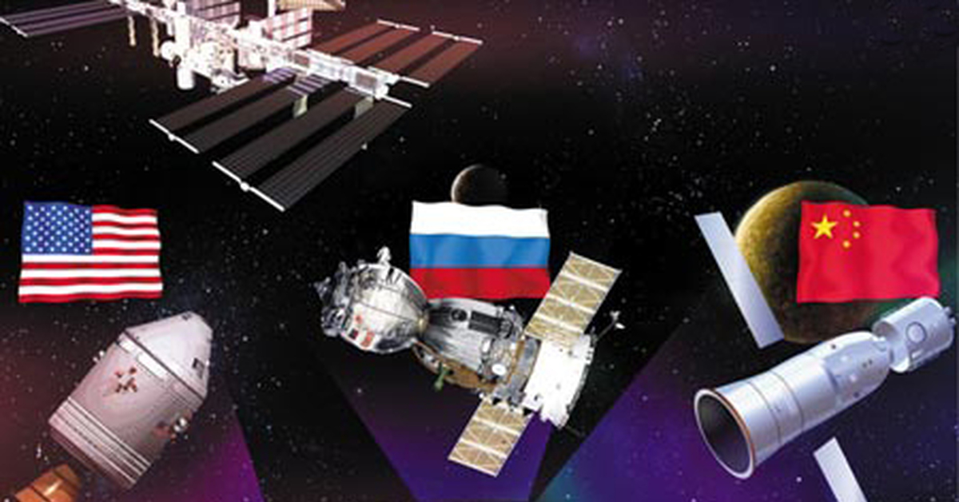
Историческая стыковка 1975 г. способствовала космическому сотрудничеству, стала поворотным моментом для России и США в освоении космоса сегодня.
Давайте вместе делать все, чтобы
космические войны не стали реальностью!

Slide 28





Рефлексия
Такиева Сабина | Нургалеев Нурлан | Гумерова Софья | ЕвдокимоваДарья
Я с удовольствием приняла участие в проекте. Научилась собирать и анализировать научную информацию, брать интервью. | Мне понравилось осуществлять отбор фото, иллюстраций для создания презентации и буклета. Я научился работать в команде. | Очень довольна своей ролью исследователя. Меня увлекла работа по проведению социологического опроса и анализу его результатов. | Работа над проектом стала для меня возможностью получить новые знания, умения и навыки.

Slide 29

СПАСИБО ЗА ВНИМАНИЕ!

